Slide 1
Síntesis marialogía bíblica
Relato de Pentecostés

Slide 2
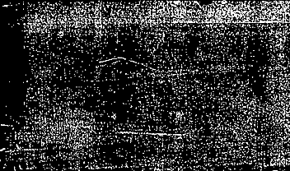
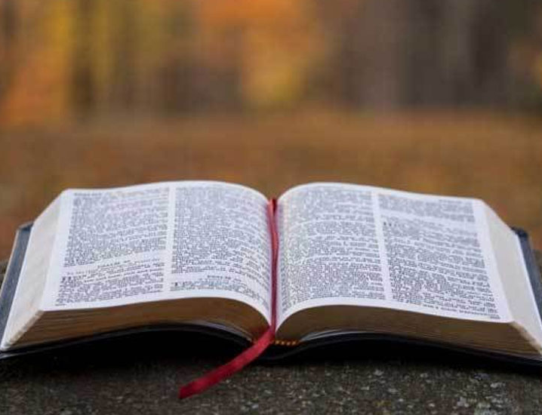
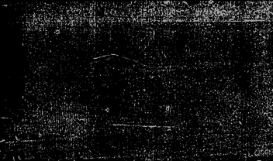
Un recordatorio…
La fuente principal con la que contamos para conocer a María son los evangelios.
En los evangelios, María aparece sólo en referencia y en relación al misterio de Jesús.
La mariología tradicional ha trabajado en presentar una imagen de María que armonice los distintos relatos en los que ella aparece, intentando mostrar así una imagen de ella unificada y bien trabada

Slide 3

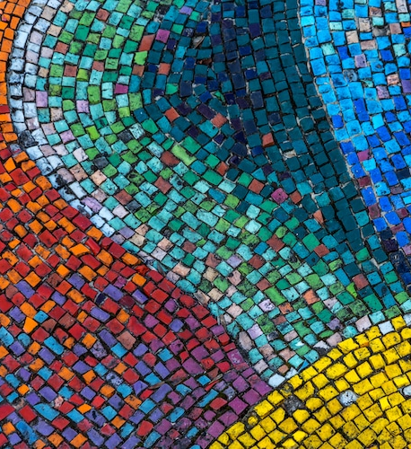
Johnson y la imagen del mosaico
Resaltar que la figura de María es diversa y compleja desde la Escritura misma.
Cada uno de los cuatro Evangelios retrata a María de una forma diferente, en concordancia con su propia perspectiva teológica.
Por lo tanto, no es posible construir una visión sintética de la figura de María a partir de la Escritura.
Frente a esta constatación, que además reconoce y celebra, Johnson propone que cada escena bíblica sea como la pieza de un mosaico
Cada relato es una tesela de color que arroja luz sobre esta mujer que, llena del Espíritu, participa en la tarea redentora de Dios en compañía de otras personas significativas del evangelio
Cada texto muestra una imagen discontinua, de manera que, cada uno por separado, no es capaz de ofrecer un cuadro completo. Son piezas que se complementan y requieren mutuamente

Slide 4
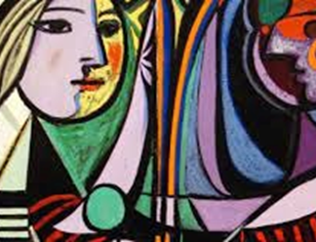
Hermenéutica feminista
Se preocupa por la cuestión crítica del sesgo de género, tanto en la composición como en la interpretación de los textos.
Esto arroja luz sobre el hecho de que la Escritura inspirada no está libre de los pecados y males que marcaron la cultura y contexto en los que fueron escritos, como por ejemplo la aceptación de la esclavitud, la violencia y el patriarcado.
La hermenéutica feminista ve la necesidad de liberar los textos, de modo que éstos sean un aliado para el florecimiento de las mujeres. Hoy existe una amplia gama de estos métodos de interpretación.
Objetivo común: desarticular las ideas patriarcales subyacentes en los textos y que muchas veces ni siquiera se perciben, con el fin de rescatar significados, voces y mujeres que se han perdido en la narración patriarcal de la historia

Slide 5
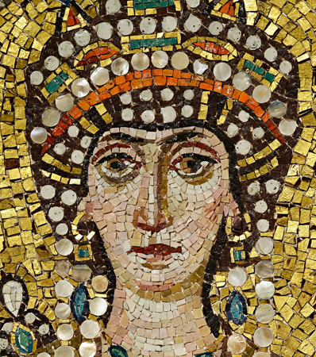
Mosaico y hermenéutica feminista
Esta imagen no sólo nos ayuda a comprender cómo pueden operar los distintos relatos bíblicos en el conocimiento de la figura de María, como una mujer con muchas facetas, sino que también es imagen de las distintas experiencias que las mujeres tienen hoy con el Espíritu.
Permite incorporar y generar nuevos ángulos de visión y comprensión.
Posibilita también que entren en relación lo que los estudiosos han denominado mundos del texto.
  se pone atención a lo que se encuentra detrás del texto: el mundo histórico concreto en el que María vivió
  se está atento al mundo del texto: la visión teológica de María que tiene cada evangelista.
  por el último delante del texto, a saber, la lucha de las mujeres por su participación plena en todas las dimensiones de la vida

